Slide 1
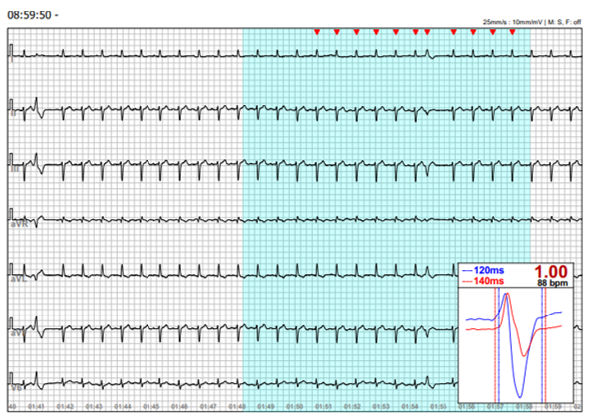
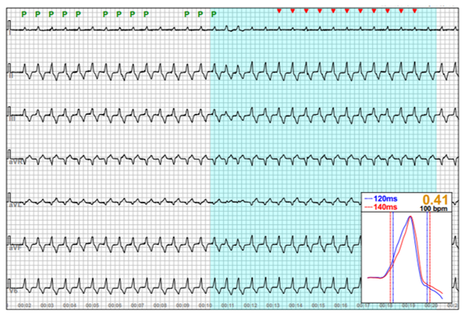
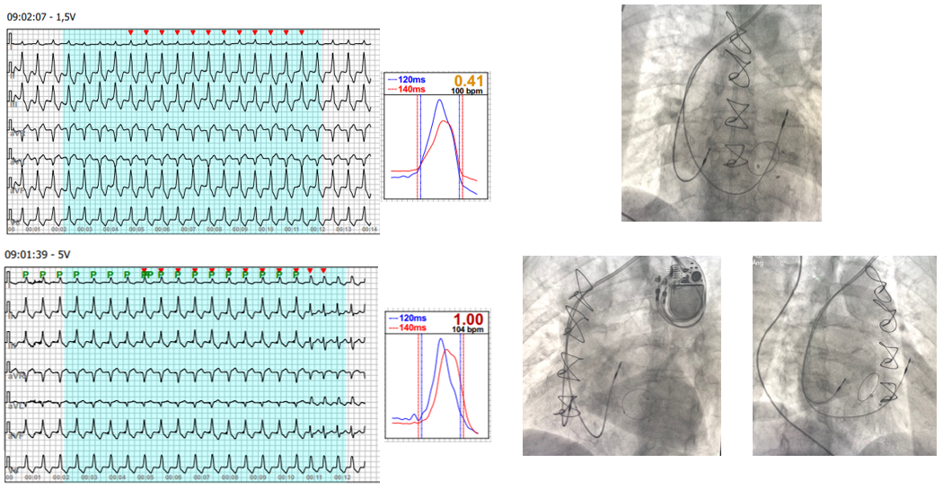
RESPUESTA A LA SINCRONÍA ELÉCTRICA CON ESTIMULACIÓN DE ALTA SALIDA EN LA ZONA PARAHISISANA. FENOMENO MANGANI. UN NUEVO PARADIGMA. García Evelyn, Ortega Daniel, Mangani Nicolas, Logarzo Emilio, Paolucci Analia. Unidad de Arritmias Clínica San Camilo, Ciudad de Buenos Aires. FIBA
Introducción
La estimulación parahisiana se ha convertido en una alternativa en estimulación fisiológica.
En la estimulación hisiana algunos autores utilizan distintos voltajes para asegurar captura selectiva o no selectiva del haz de his.
El motivo del presente estudio fue evaluar el efecto de la estimulación de alta salida en la sincronía eléctrica con catéteres en posición parahisiana.
Materiales y método
Se evaluaron 85 pacientes durante el implante de marcapasos en posición parahisiana guiados por el método de Synchromax® con obtención de curva 2 e índice menores a 0.4.
Previo al implante se evaluaron dos voltajes 2 voltios y 10 volts a fin de valorar el efecto del alto voltaje en la sincronía eléctrica.
Resultados
La aplicación de alta salida en la zona parahisiana no produce cambios significativos en la sincronía eléctrica pero existe una leve tendencia a atrasar la activación de la curva correspondiente a la pared libre del ventrículo lo cual empeoraría levemente la sincronía eléctrica.
Basal
Salida 2V a 0.4 ms
Salida 10V a 0.4 ms
Conclusiones
La estimulación a alta salida en la zona parahisiana no produce cambios significativos en la sincronía eléctrica aunque en algunos casos se observa ligero retraso en la activación de la pared libre del ventrículo izquierdo.

